Slide 1
Сущность и отличительные черты политики как общественного явления
Светличная Алина

Slide 2
—Аристотель
“Человек по природе своей есть существо Политическое”

Slide 3
Сущность политики
На обыденном уровне
На научно-теоретическом уровне
01
02
На уровне технологического отражения
03
Обыденное сознание рисует «естественную» картину политики на основе индивидуального эмпирического опыта и традиционно сложившихся идей, обычаев, стереотипов.
Специфика этого уровня
состоит в рационально-критическом осмыслении политической действительности и создании такой картины мира политики, которая
описывала бы и объясняла данное явление в целом.
Этот уровень существенно влияет на методы формирования и развития такого рода знаний, способы их организации и формы воплощения.

Slide 4
Происхождение слова “политика”
«politeia» - конституция
01
«politike» - искусство отправления государственных дел
02
«poli» - много «tikos» - интересы
03

Slide 5
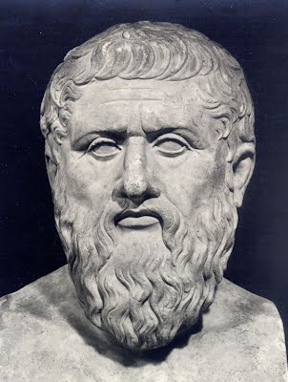
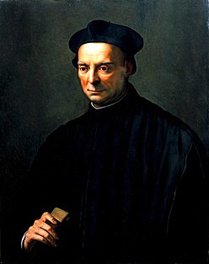
Платон
Коммуникационный подход
«искусство
жить вместе»
Директивный подход
«совокупность средств, которые необходимы для того, чтобы прийти к власти, удерживаться у власти и полезно использовать ее»
Николло Макиавелли

Slide 6
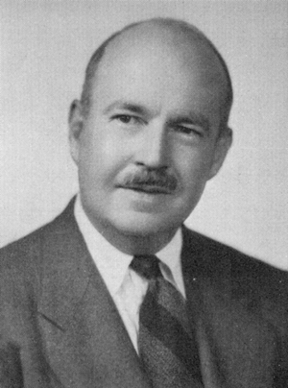
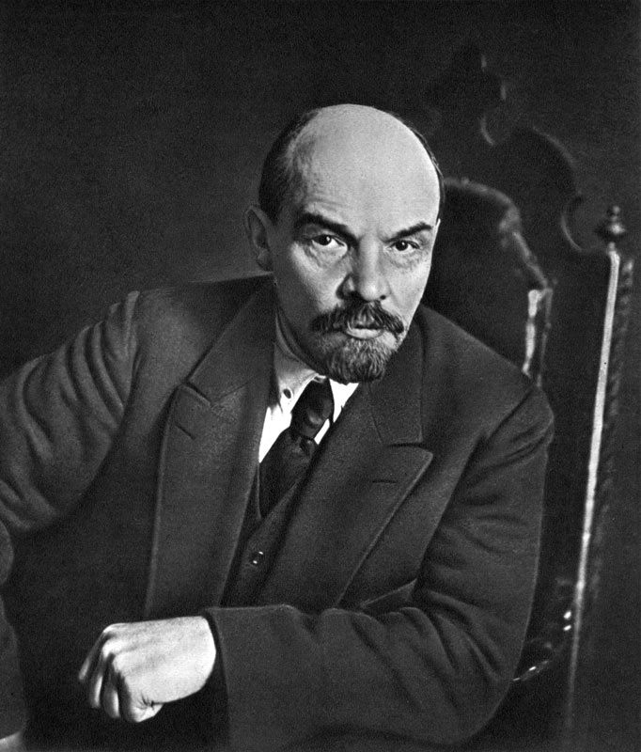
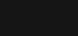
Т.Парсонс
Функциональный подход
«Политика представляет собой совокупность способов организации определенных элементов тотальной системы в соответствии с одной из ее фундаментальных функций, а именно: эффективного действия для достижения общих целей»
Институциональный подход
«область отношений между классами общества, их
отношения к государству как к орудию господствующего класса,
концентрированное выражение экономики»
В.Ленин

Slide 7
Сущность политики как социального явления
«Политика есть сфера деятельности, связанная с отношениями
между классами, нациями, другими социальными группами,
имеющая целью завоевание, организацию и использование государственной власти, управление социальными процессами»

Slide 8
Классификации политики
По сферам общественной жизни: экономическая; социальная; национальная; научно-техническая; экологическая; культурная; военная
По объекту воздействия: внутренняя и внешняя
По субъекту политики: политика партий; политика общественных объединений и движений; государственная политика
По приоритету деятельности (цели): политика нейтралитета; политика национального примирения; политика «открытых дверей»; политика «большого скачка»; политика компромиссов

Slide 9
Отличительные черты «политики» как общественного явления
Политический интерес | внутренний, осознанный источник политического поведения
Политические отношения | взаимосвязь общественных групп между собой и институтами власти
Политическое сознание | зависимость политической жизни от осознанного отношения людей к своим властно-значимым интересам
Политическая организация | совокупность институтов политической власти
Политическая деятельность | социальная активность субъектов по реализации ими своих политических статусов

Slide 10
Спасибо за внимание

